Slide 1

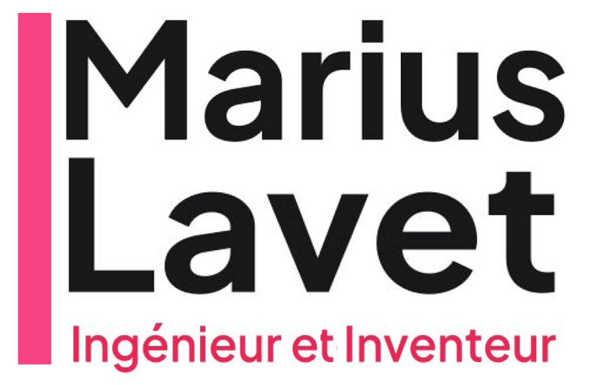


Prix de l’ingénieur inventeur alsacien 2027
But : Mettre en valeur un Ingénieur-inventeur ayant un lien fort avec l’Alsace, incarnant le rôle de l’ingénieur, acteur pour transcender les enjeux de la société.
Une logique partagée de reconnaissance, de transmission et de fierté collective
2026
11 octobre 2026 à Vogelsgrun

Slide 2


L’Alsace a une tradition forte d’industrie, d’inventivité, de rigueur et d’entrepreneuriat. Un partenariat Bretzels d’Or × Prix Lavet permet de raconter ces parcours de manière incarnée : des ingénieurs qui innovent, industrialisent, et transforment le réel, tout en restant fidèles à un esprit de simplicité et d’engagement.
Même philosophie : célébrer des personnes qui font rayonner un territoire par leurs actions
Les Bretzels d’Or distinguent des personnes (ou structures) qui contribuent de manière remarquable au dynamisme et à la renommée de l’Alsace, dans une démarche de mise en lumière de talents alsaciens. Le Prix Marius Lavet valorise des ingénieurs-inventeurs dont les réalisations ont un impact tangible sur la société — et l’Alsace est une terre féconde en profils de ce type.
L’Institut qui porte les Bretzels d’Or s’inscrit dans une tradition vivante : préserver une culture, mais aussi la faire évoluer dans un monde qui “s’accélère” et “se numérise”.
Le Prix Lavet porte exactement la même tension constructive : transmettre des valeurs tout en célébrant des ingénieurs capables de produire des solutions modernes (industrie, santé, énergie, numérique).
Un Bretzel d’or « Marius Lavet »

Slide 3

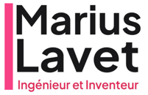
Organisation
Comité Lavet Alsace
Jury
Composition : une dizaine de personnes du monde des ingénieurs, Arisal et représentants de l’Institut
Mission :
identifier des nominés pour constituer une liste d’ingénieurs-alsaciens et documenter la présentation du parcours d’ingénieur
sélectionner une liste réduite d’une dizaine de nominés et rédiger une fiche détaillée sur chacun
sélectionner les 5 finalistes par un processus de « duels de Condorcet »
Communiquer et participer à l’organisation de la séquence de remise de prix, diffuser dans ses réseaux
Veiller à la bonne symbiose avec l’animation et la communication des Bretzel d’or
Le Comité Lavet Alsace est la cheville ouvrière de cette opération.
Président : Hervé This
Composition : une dizaine de personnes reflétant la sensibilité du public proposées par Institut des Arts et Traditions d’Alsace, ARISAL et Ass. Marius Lavet. NB : pour garantir l’indépendance du jury, les organisateurs ne participent pas aux délibérations du jury et le nom du lauréat est secret jusqu’à la cérémonie du Prix.
Mission :
Auditionner les 5 finalistes
Délibérer pour décider du lauréat 2026.
Critère, « Lequel des 5 finalistes est le plus emblématique pour le public alsacien, pour illustrer le rôle de « l’ingénieur, acteur pour transcender les enjeux de la Société » ?.
et pour ceux qui le souhaitent, participer aux actions du comité Lavet Alsace
Par ex. André Renaudin, Alain Beretz, Michel de Mathelin, des lycéens et enseignants, d’anciens Bretzel d’or, ...

Slide 4
Le processus de sélection
Repérage par ARISAL et Comité Lavet Alsace
12 à 30 noms. Critère : Ingénieur (ou scientifique en fonction d’ingénieur, de nationalité française, activité inventive reconnue, attaches alsaciennes manifestes
liste confidentielle.
Liste de nominés
Sélection des Finalistes
Choix du Lauréat
Prix de 5000 €
Avril 2026
Sélection par Comité Lavet Alsace.
Liste d’une dizaine de nominés « dessus du panier » avec fiche détaillée si possible de niveau homogène (pas de vedette qui »plie le match » ou « qui ne peut pas ne pas gagner », on peut les distinguer « hors concours »)
Liste de 5 finalistes par « duel de Condorcet » et vérification de l’acceptation des personnes retenues de participer au prix
Mai 2026
Sélection par Jury Lavet Alsace (10 jurés désignés par Institut, ARISAL et Lavet) sur audition des finalistes
Critère : alignement fort avec les valeurs de l’ingénieur, acteur pour transcender les enjeux de la société et rayonnement de l’Alsace
Le lauréat reste secret jusqu’à la cérémonie
Juin 2026

Slide 5
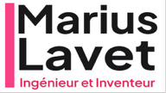
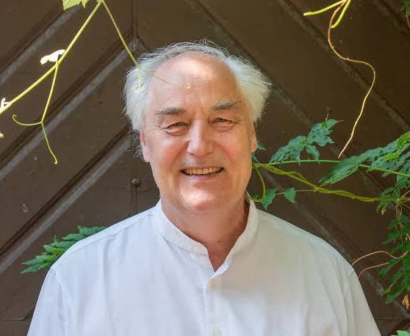
Hervé This (AgroParistech)
PB
PRESIDENT DU JURY
Hervé This est un ingénieur et physico-chimiste français, né le 5 juin 1955 à Suresnes, mondialement reconnu comme cofondateur, avec Nicholas Kurti, de la discipline de gastronomie moléculaire et physique. Il est diplômé de l’ESPCI ParisTech (École supérieure de physique et de chimie industrielles de Paris), formation d’ingénieur d’excellence qui a façonné sa rigueur expérimentale et son goût du concret.
Son parcours est emblématique d’une ingénierie appliquée à la compréhension du réel : dès 1980, il explore scientifiquement les « précisions culinaires » pour expliquer les phénomènes physico-chimiques en cuisine. Il soutient ensuite une thèse à l’Université Paris VI, puis une HDR à l’Université Paris XI. Il mène ses recherches à l’INRAE / AgroParisTech, et dirige le Centre international de gastronomie moléculaire.
Profondément attaché à l’Alsace, Hervé This vit à Kientzheim et a fait entrer ce territoire dans son œuvre, notamment à travers des créations comme la “sauce Kientzheim”, Président de l'Association des Amis des Orgues Valentin Rinkenbach de Kientzheim et membre de la Société d'histoire de Kientzheim.
Membre de l’Académie d’Alsace, il a déjà reçu le Bretzel d’or

Slide 6

Nominés Lavet Alsace 2026 Liste à compléter

Slide 7
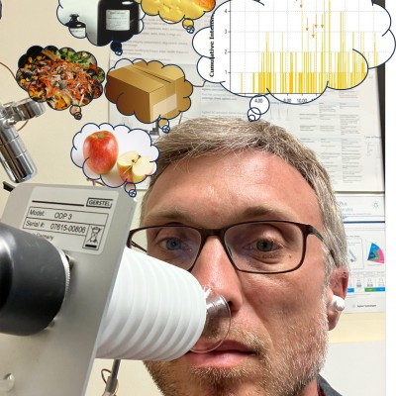
Damien Steyer — (Twisstorama) 5 brevets
PB
Damien Steyer est un ingénieur en biotechnologies, diplômé de l’École Supérieure de Biotechnologie de Strasbourg (ESBS), spécialiste de l’analyse des arômes et des métabolites.
Après une première expérience industrielle aux Brasseries Kronenbourg, il poursuit son parcours en recherche appliquée en réalisant une thèse à l’INRA de Colmar (2007–2011), consacrée au rôle des levures dans la production d’arômes dans le vin.
En 2011, il cofonde TWISTAROMA avec Céline Leitao, qu’il dirige aujourd’hui comme PDG et directeur scientifique. À la croisée de la biochimie et de la chimie analytique, il développe des approches de profilage métabolique sur des matrices complexes (alimentaire, cosmétique, santé), en s’appuyant sur des techniques avancées (GC, HPLC/UPLC, spectrométrie de masse). Son parcours illustre une ingénierie exigeante, orientée vers l’innovation et l’impact industriel, en transformant la recherche en solutions concrètes au service des filières.

Slide 8
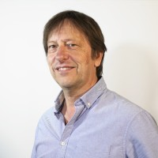
Alain Strasser — (AERIAL)
PB
Fondé en 1985, Aerial est à la fois un Centre de Ressources Technologiques (CRT) labellisé par le ministère en charge de la recherche et de l’innovation et un Institut Technique Agro Industriel (ITAI) labellisé par le ministère en charge de l’alimentation. L’ADN du CRT est d’opérer du transfert de technologie de la recherche vers les entreprises pour leurs projets d’innovation et de développement industriel dans les domaines de l’agroalimentaire, de la lyophilisation et pour des applications multisectorielles des techniques d’irradiations par faisceaux d’électrons ou rayons X. « 80 % de notre chiffre d’affaires aujourd’hui provient de contrats passés avec des industriels et 67 % sont des contrats internationaux » déclare Alain Strasser, directeur d’Aerial.
Une notoriété internationale qui s’est renforcée en 2016 lorsque le CRT devient un centre de collaboration de l’Agence Internationale de l’Energie Atomique (AIEA).
.

Slide 9
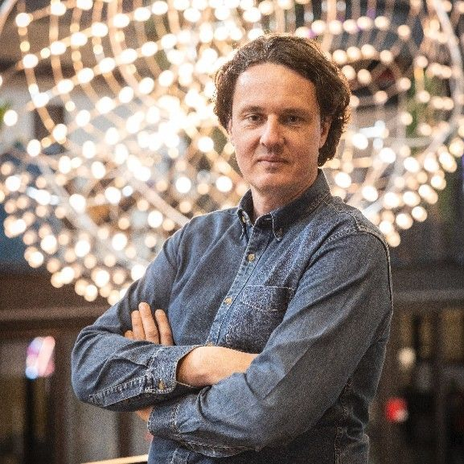
Alexandre WINTER IMT Telecom Norbert Health 19 brevets
Depuis mon départ originel de l'Alsace, pour faire une école d'ingénieurs à Paris, j'ai toujours vanté les mérites et saveurs de notre région. J'emmenais mes copains régulièrement découvrir la tarte flambée et la campagne du Kochersberg d'où je viens, mais aussi les charmes et mystères du vieux Strasbourg, la folie (à l'époque en tous cas) des nuits Strasbourgeoises...
Ce n'est que récemment que mon prosélytisme pour l'Alsace s'est étendu au domaine économique et technique. Le Club des Ambassadeurs d'Alsace me paraissait être une excellente initiative pour donner corps à cet élan naturel propre à la plupart des Alsaciens expatriés que je connais : parler de l'Alsace, la "vendre", la faire découvrir au monde, la défendre parfois.
2) Quels sont vos « outils » pour vendre l'Alsace ?
Les cercles professionnels tout d'abord, dans lesquels je n'hésite pas à suggérer l'Alsace comme terre d'implantation en France ou en Europe. Dans les cercles privés et d'amis ensuite, où je ne laisse aucun de mes amis tranquille tant qu'il n'a pas gouté un baeckehoffe, des spaetzele maison ou encore des tartes flambées que l'on fait chez nous. Je pousse les gens qui visitent la France à faire un petit tour à l'Est. Avec pas mal de réussite pour le moment !
3) Vous êtes également un ancien chercheur basé à New York. Pouvez-vous nous décrire votre activité ?
Ancien chercheur, je suis devenu entrepreneur en logiciel, plus particulièrement en reconnaissance d'images. J'ai démarré ma carrière à l'Aerospatiale (EADS), puis à l'INRIA en tant que chercheur en traitement d'images, puis ai co-fondé une startup dans ce même domaine qui a été revendue à un groupe japonais. Cette société, , est encore aujourd'hui leader dans le domaine de la recherche d'images par le contenu sur des bases de très grande taille. Parmi leurs clients, on compte le FBI, les douanes américaines, le Dept of Defense américain, la police et la gendarmerie françaises, italiennes, japonaises, des sociétés de contrôle de copyright en ligne et bien d'autres.
Je suis aujourd'hui entrain de démarrer un nouveau projet confidentiel ici à New York, plus précisément Brooklyn, où j'habite avec ma famille depuis 2009.

Slide 10
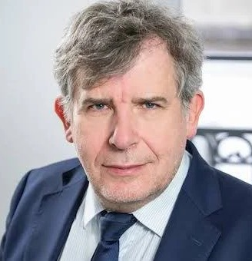
Daniel Krob — (CESAMES) 5 brevets
PB
Daniel Krob, né à Colmar. est formé à très haut niveau en mathématiques et informatique : ancien élève de l’ENS Fontenay-aux-Roses (1981-1986), agrégé de mathématiques (1983), il obtient un doctorat en informatique à l’Université Paris Diderot en 1988, puis une habilitation à diriger des recherches en 1991.
Son parcours d’ingénieur-inventeur s’est construit à l’interface entre recherche fondamentale et conception de systèmes complexes. Après un passage comme maître de conférences à l’Université de Rouen, il devient chercheur puis directeur de recherche au CNRS, où il crée un laboratoire dédié à l’informatique algorithmique. Professeur à l’École polytechnique (2009-2019), il dirige la chaire Polytechnique–Thales d’Ingénierie des systèmes complexes et fonde la conférence CSD&M. Président de CESAMES depuis 2009, il promeut l’architecture système dirigée par les modèles comme levier industriel. Il est également détenteur de plusieurs brevets et Fellow de l’INCOSE, reconnaissance rare au niveau mondial.

Slide 11
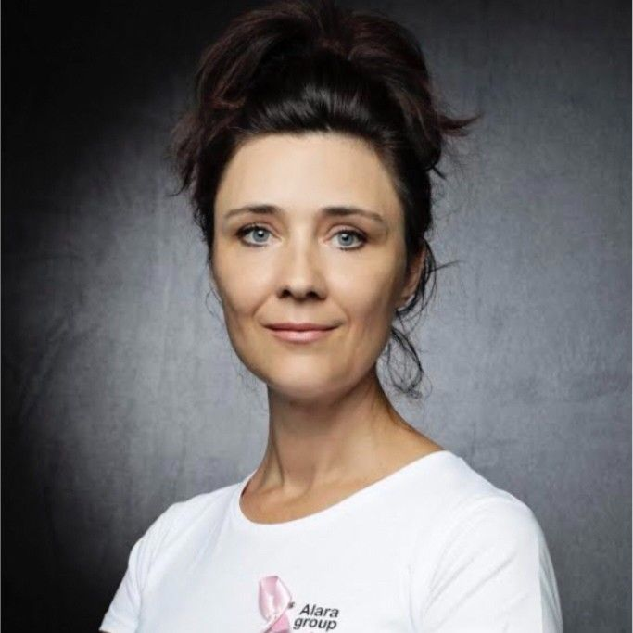
Fanny Carbillet — (Alara) 5 brevets
PB
Fanny Carbillet est une ingénieure et physicienne médicale, cofondatrice d’Alara Group, pionnier français du management des risques liés aux rayonnements ionisants et non ionisants. Basé à Entzheim, près de Strasbourg, le groupe accompagne les acteurs de santé sur des enjeux critiques de radioprotection, d’innovation clinique et d’amélioration des pratiques.
Son parcours s’appuie sur une formation scientifique solide, avec des études à l’Université Paul Sabatier Toulouse III puis à l’Université Henri Poincaré (Nancy 1). Elle fonde Alara en 2005 avec Philippe Frey et développe l’entreprise sur fonds propres, avec l’appui de Bpifrance et de subventions, avant une première levée de 6 M€ réalisée en 2022 avec Crédit Mutuel Equity pour élargir les applications au-delà du médical, vers l’industrie.
Ingénieure de terrain et de stratégie, elle porte des projets mêlant expertise technique, R&D et partenariats, y compris avec le CNES sur des travaux liés aux effets biologiques des rayonnements. Profondément attachée à l’Alsace, elle y fait grandir un champion régional, connecté à l’écosystème scientifique strasbourgeois et aux filières industrielles d’avenir.

Slide 12
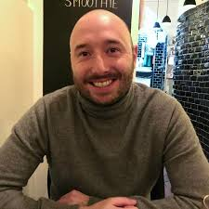
Lucas McKenna (OnePoint)
PB
Lucas McKenna est un ingénieur logiciel spécialisé dans la navigation autonome et les technologies de localisation haute précision. Diplômé d’Epitech Strasbourg (promotion 2014), il construit très tôt un parcours résolument international : après ses trois premières années à Strasbourg, il effectue sa 4e année en Corée du Sud, puis termine sa formation à Paris, avant de partir sur la côte ouest des États-Unis.
Aujourd’hui, il est Senior Computer Software Engineer chez Point One Navigation, en Californie, une entreprise qui développe des solutions de positionnement de pointe pour les véhicules autonomes. Son expertise porte notamment sur la manière dont une voiture autonome “comprend” et modélise le monde : fusion de capteurs, signaux GNSS, corrections de données, inertie, vision et reconstruction 3D.
Très attaché à l’Alsace, Lucas McKenna revendique Strasbourg comme point de départ de son aventure d’ingénieur et revient volontiers partager son expérience avec les étudiants, afin de transmettre l’esprit d’ouverture, de curiosité et d’ambition technologique qui l’anime.

Slide 13
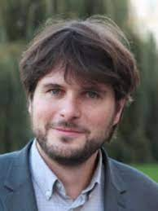
Jonathan Macron — (REDBERRY)
PB
Jonathan Macron est un ingénieur-entrepreneur spécialisé dans l’industrialisation de solutions technologiques au service du contrôle qualité.
Ancien élève de l’École polytechnique, il a poursuivi sa formation d’ingénieur à l’École des Mines de Paris, avec une orientation en génie chimique et procédés. Il débute sa carrière en R&D chez Air Liquide, où il développe une culture de l’innovation appliquée et de l’exigence industrielle.
En 2018, il cofonde REDBERRY, entreprise basée en Alsace, dédiée à la mise au point de technologies permettant un contrôle microbiologique plus rapide, simple et précis pour les industriels, répondant à la fois aux contraintes de production et aux exigences réglementaires.
Son parcours illustre une ingénierie tournée vers l’impact : transformer des problématiques complexes de terrain en solutions robustes, utilisables et déployables à grande échelle.

Slide 14
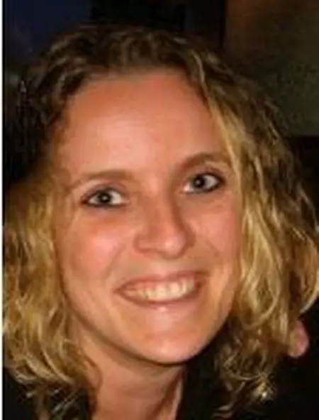
Melodie Munier — (Fibermetrix) 5 brevets
PB
Originaire de Labaroche, Mélodie Munier est une ingénieure-chercheuse et entrepreneure deeptech, docteure en physique de l’Université de Strasbourg, engagée dans le développement de technologies médicales à fort impact. Issue de l’Institut pluridisciplinaire Hubert Curien (IPHC – CNRS / Université de Strasbourg), elle cofonde en 2014 la start-up FiberMetrix, dont elle devient directrice R&D, aux côtés de Till Sohier. FiberMetrix conçoit des instruments capables de mesurer en temps réel, de manière non invasive, la dose de rayonnements ionisants reçue par les patients lors d’actes de radiodiagnostic ou de radiothérapie.
La technologie, brevetée, repose sur la fluorescence émise par une fibre optique couplée à un photomètre et un logiciel d’analyse, permettant d’optimiser la dosimétrie et de renforcer la radioprotection. Le projet est issu de la valorisation Dosimed, soutenu par la SATT Conectus Alsace et lauréat du concours national i-Lab en 2014.
Très attachée à l’Alsace, Mélodie Munier incarne une innovation scientifique ancrée localement, construite avec les laboratoires, les hôpitaux et les industriels régionaux, au service d’une santé plus sûre.

Slide 15
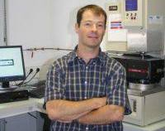
Rémi Perrin— (SOPREMA) 58 brevets
PB
Rémi Perrin est un ingénieur en science et physique des matériaux, diplômé de l’INSA Lyon, aujourd’hui Directeur Recherche & Développement du groupe Soprema, leader français des solutions d’étanchéité et d’isolation pour le bâtiment. Son parcours d’ingénieur s’inscrit au cœur de l’innovation industrielle : il pilote des programmes de R&D visant à concevoir des matériaux plus performants, plus durables et mieux adaptés aux enjeux contemporains de la construction, notamment en intégrant de nouvelles approches de données et d’agilité technologique.
Installé en Alsace, Rémi Perrin incarne une ingénierie tournée vers le concret : transformer une idée en solution, un prototype en produit, et la recherche en valeur d’usage. Il participe également au développement de l’écosystème local, en intervenant dans des formations comme le DU Deeptech Entrepreneurship à l’Université de Strasbourg, où il partage des retours d’expérience sur le passage de l’idée au business. Son attachement à l’Alsace se traduit aussi par un engagement fort pour les partenariats académiques régionaux et le soutien à la recherche locale.

Slide 16
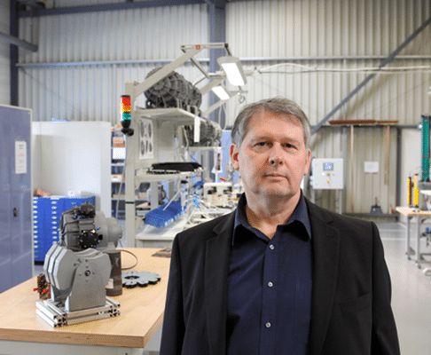
Christian Muller (Cooltech) 72 brevets
PB
Christian Muller est un ingénieur-inventeur et entrepreneur alsacien, fondateur et Chief Scientific Officer (CSO) de Cooltech Applications, société créée en 2003 près de Strasbourg et pionnière mondiale du froid magnétique appliqué à la réfrigération et à la climatisation. Fondateur visionnaire, il lance Cooltech la même année où l’entreprise est distinguée comme « Most Innovative French Company », marquant le début d’une aventure technologique de rupture.
Fort de plus de 15 ans d’expertise dans la conception de machines pour des applications exigeantes — agroalimentaire, médical, transport — il développe une compétence rare à l’interface du magnétisme, de la thermodynamique et de l’expérimentation industrielle. Inventeur prolifique, il est reconnu comme le pionnier international de la réfrigération magnétique et l’auteur de nombreux brevets (plus de 300 annoncés).
En 2017, Cooltech reçoit à Londres un RAC Cooling Industry Award, saluant son système de réfrigération magnétique scalable de 35 kW, jugé potentiellement “game-changing”. Profondément attaché à l’Alsace, Christian Muller y incarne une ingénierie ambitieuse, inventive et tournée vers l’impact industriel et environnemental.

Slide 17
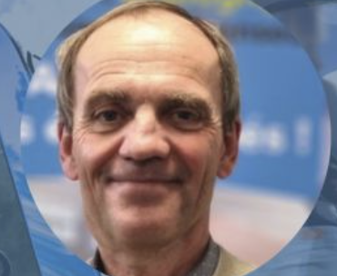
Jean-Luc André— (Urbaloop, Lohr) 42 brevets
PB
Jean-Luc André est un ingénieur Arts et Métiers ParisTech (ENSAM) dont le parcours incarne l’excellence de l’ingénierie industrielle française. Diplômé des Arts et Métiers, il a consacré quarante années à Lohr, où il a occupé la fonction de directeur du bureau d’études, pilotant la conception et l’industrialisation de systèmes mécaniques complexes. Figure majeure du transport guidé sur pneus, il est notamment le concepteur du Translohr, solution innovante déployée à Clermont-Ferrand, sur les lignes T5 et T6 en Île-de-France, ainsi qu’à Padoue. Son expertise s’est traduite par une contribution remarquable à la propriété industrielle, avec de nombreux brevets liés au guidage, à l’arrimage, à l’attelage, à l’alimentation électrique et aux architectures de véhicules. Aujourd’hui, Jean-Luc André met encore son expérience au service de projets d’avenir : il est missionné sur les fonctions sécurité d’un nouveau véhicule destiné à être présenté lors des Jeux Olympiques, démontrant une capacité rare à rester un ingénieur actif, rigoureux et engagé. Profondément attaché à l’Alsace, il porte avec fierté l’esprit de bâtisseur et d’innovation industrielle qui caractérise la région.

Slide 18
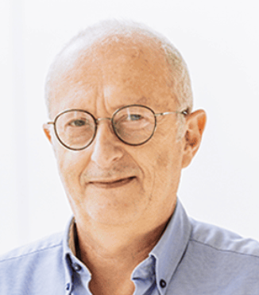
Thierry Paper— (Biosynex) 42 brevets
PB
Thierry Paper a suivi un premier et un deuxième cycle en études pharmaceutiques à l’Université Paris V, complétés par un DES de biologie médicale, puis un MBA à l’École nationale des Ponts et Chaussées, Cofondateur et dirigeant du groupe BIOSYNEX, spécialiste des tests de diagnostic rapide et acteur majeur du diagnostic in vitro. Basé dans l’Eurométropole de Strasbourg, il incarne une trajectoire où la rigueur scientifique s’allie à une capacité rare à industrialiser et déployer des solutions de santé utiles.
Il débute son parcours dans l’industrie du diagnostic chez Orgenics, puis dirige des missions de développement, d’innovation et d’exploitation (Matara, laboratoire J-P Accary), tout en fondant Axodev, structure de business development dédiée au diagnostic.
En 2005, il participe à la création de BIOSYNEX et en pilote durablement le développement opérationnel, industriel et international. Son attachement à l’Alsace se traduit par l’ancrage et la croissance d’un champion régional de la santé, au service des patients et des territoires.

Slide 19
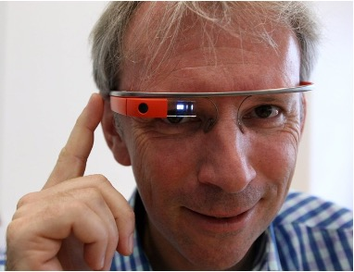
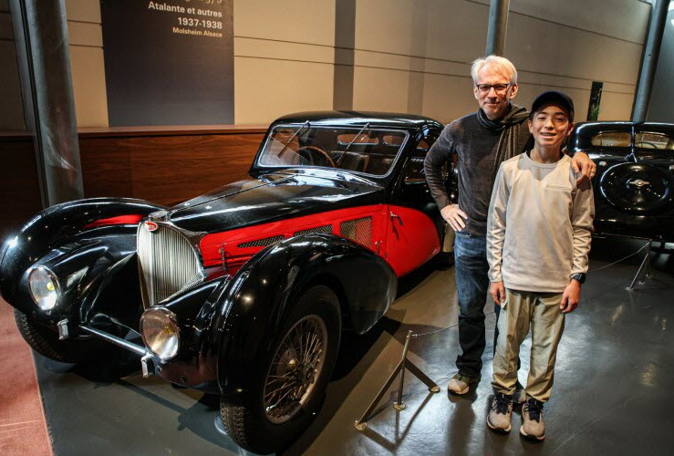
Bernard Kress — (GoogleGlass) 111 brevets
PB
HORS CONCOURS, PROPOSE POUR UN BRETZEL D’OR
Bernard Kress est un ingénieur et inventeur de renommée mondiale, actuellement Directeur du département d'ingénierie optique chez Google Labs. Il possède une solide formation académique, ayant obtenu une Habilitation à Diriger des Recherches de l'Université de Haute-Alsace à Mulhouse, un doctorat en systèmes photoniques de l'Université de Strasbourg en collaboration avec UC San Diego, et un diplôme d'ingénieur en physique de l'École Nationale Supérieure de Physique de Strasbourg. Sa carrière est marquée par son expertise en optique, en micro-optique, en nanophotonique et en holographie
En tant qu'architecte optique principal des Google Glass, il a relevé le défi complexe de miniaturiser des systèmes optiques avancés pour des dispositifs portables.
Chez Microsoft, il a continué d'innover dans le domaine de la micro-optique et de la nanophotonique, contribuant au succès des HoloLens.
Bernard Kress allie aussi un fort ancrage dans sa terre d’origine, l’Alsace, avec un parcours aujourd’hui international (il est basé en Californie), mais conserve des attaches solides en Alsace. Collectionneur de Bugatti... Bernard Kress était finaliste du Prix national Marius Lavet en 2025

